Slide 1


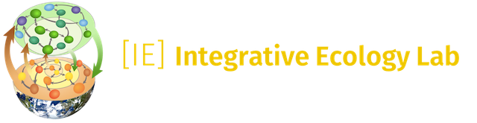



Web

Slide 2


Print

Slide 3
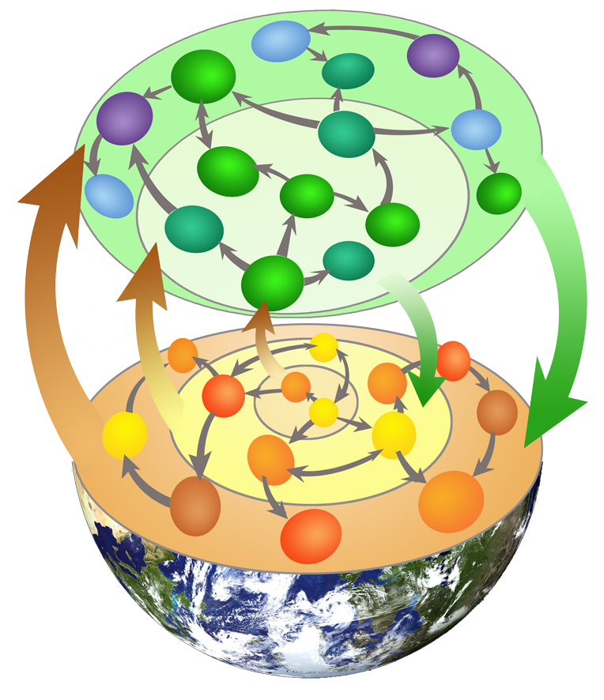
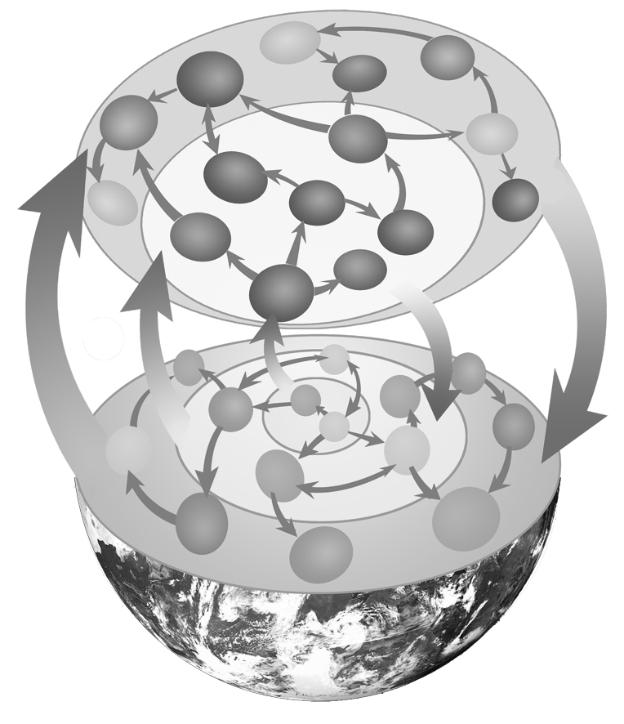
Original
[IE] Integrative Ecology Lab
Laboratoire d'écologie intégrative
[IE] Integrative Ecology Lab
Laboratoire d'écologie intégrative
[IE] Integrative Ecology Lab
Laboratoire d'écologie intégrative

Slide 4
[IE]Integrative Ecology Lab
Laboratoire d'écologie intégrative
[IE] Integrative Ecology Lab
Laboratoire d'écologie intégrative

Slide 5
[IE] Integrative Ecology Lab
Laboratoire d'écologie intégrative

Slide 6
[IE]
Integrative
Ecology
Lab
Laboratoire d'écologie intégrative

Slide 7
{IE}
Integrative
Ecology
Lab
/* Laboratoire d'écologie intégrative */

Slide 8

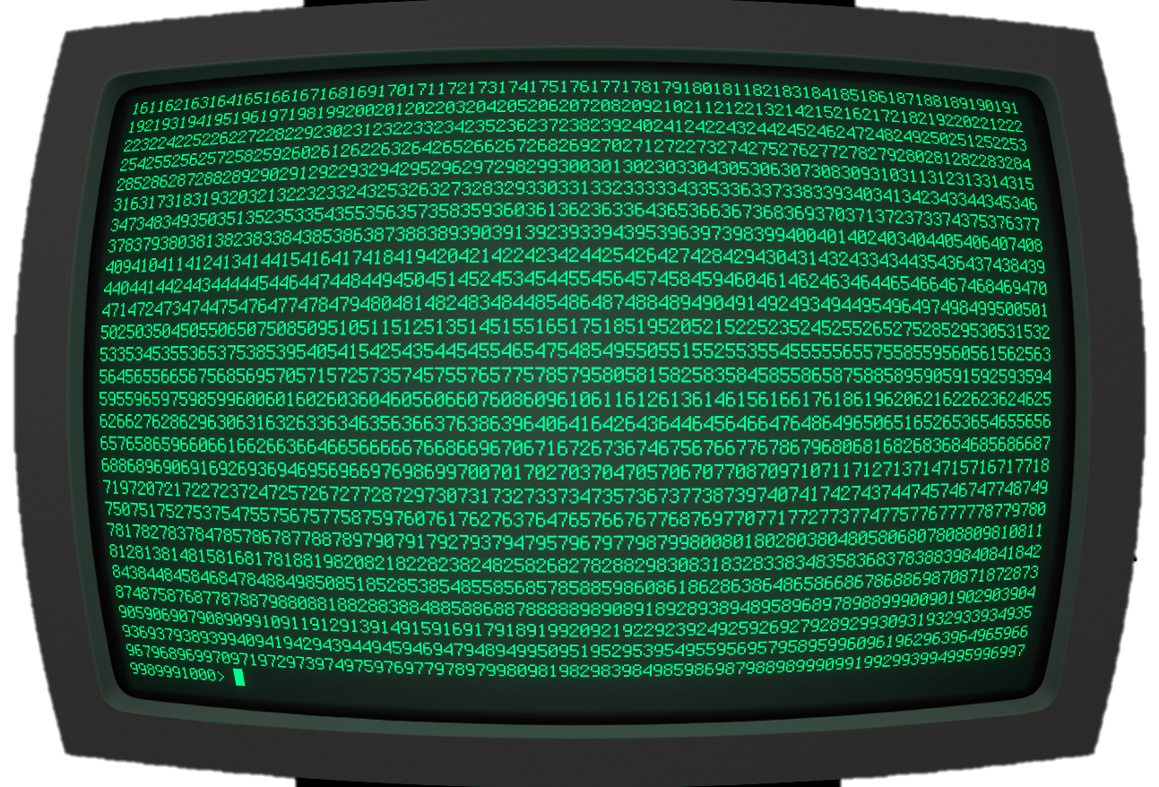
IE
Integrative
Ecology
Lab
/* Laboratoire d'écologie intégrative */

Slide 9
[IE]
Integrative
Ecology
Lab
Laboratoire d'écologie intégrative

Slide 10


